Slide 1

Премия Тьюринга Марвин Минский Лауреат 1969 года
Доклад студента 4-го курса
Суркова Андрея

Slide 2
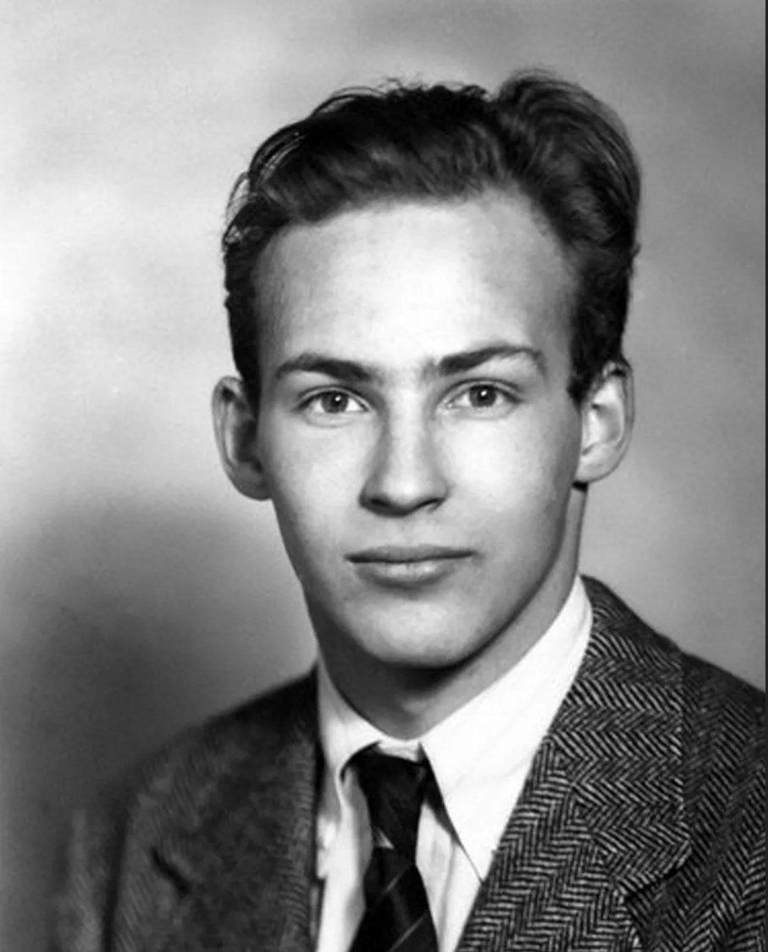
Кто такой Марвин Минский
Даты жизни: 9 августа 1927 — 24 января 2016
Место рождения: Нью-Йорк, США
Образование: Гарвард (математика), Принстон (математика)
Место работы: Массачусетский технологический институт (MIT), 1958–2016

Slide 3
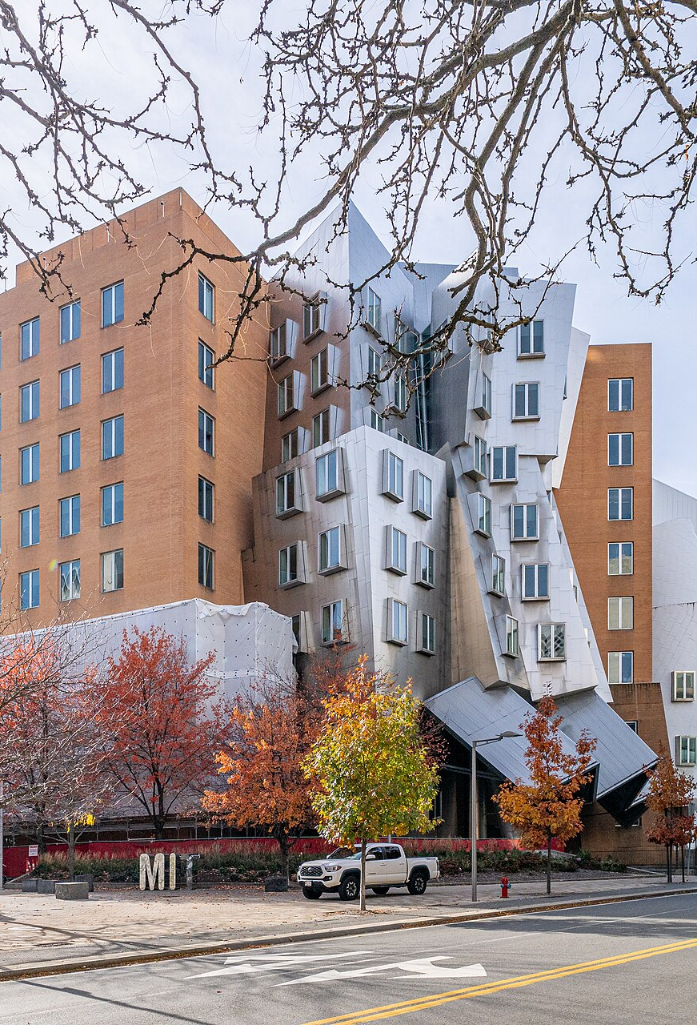
Основание лаборатории ИИ в MIT
1959 год — вместе с Джоном Маккарти основал Лабораторию искусственного интеллекта MIT
Первая в мире лаборатория, целиком посвящённая ИИ
Стала местом притяжения лучших умов со всего мира
Здесь работали: Марвин Минский, Джон Маккарти, Сеймур Пейперт, позднее — создатели хакерской культуры
Лаборатория существует до сих пор (ныне MIT CSAIL)

Slide 4
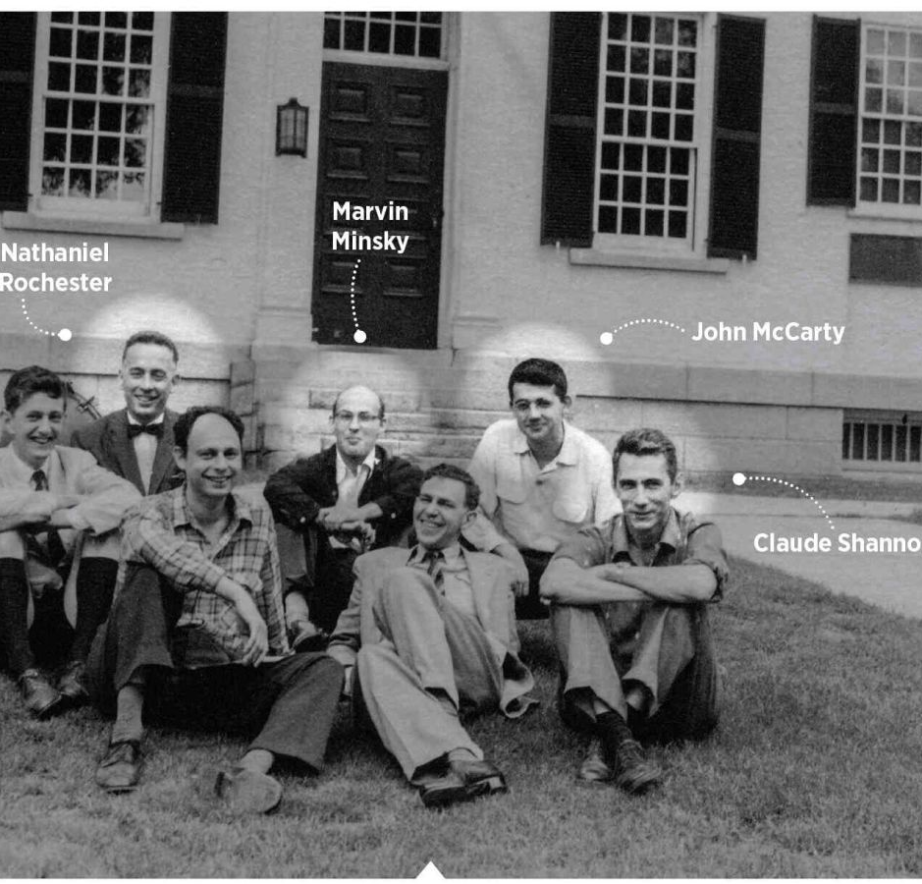
Дартмутская конференция 1956 года
Лето 1956 года, Дартмутский колледж
Организаторы: Марвин Минский, Джон Маккарти, Клод Шеннон, Натаниэль Рочестер
Именно здесь впервые прозвучал термин "искусственный интеллект"
Считается моментом рождения ИИ как научной дисциплины
Участники: будущие нобелевские лауреаты и отцы-основатели кибернетики

Slide 5
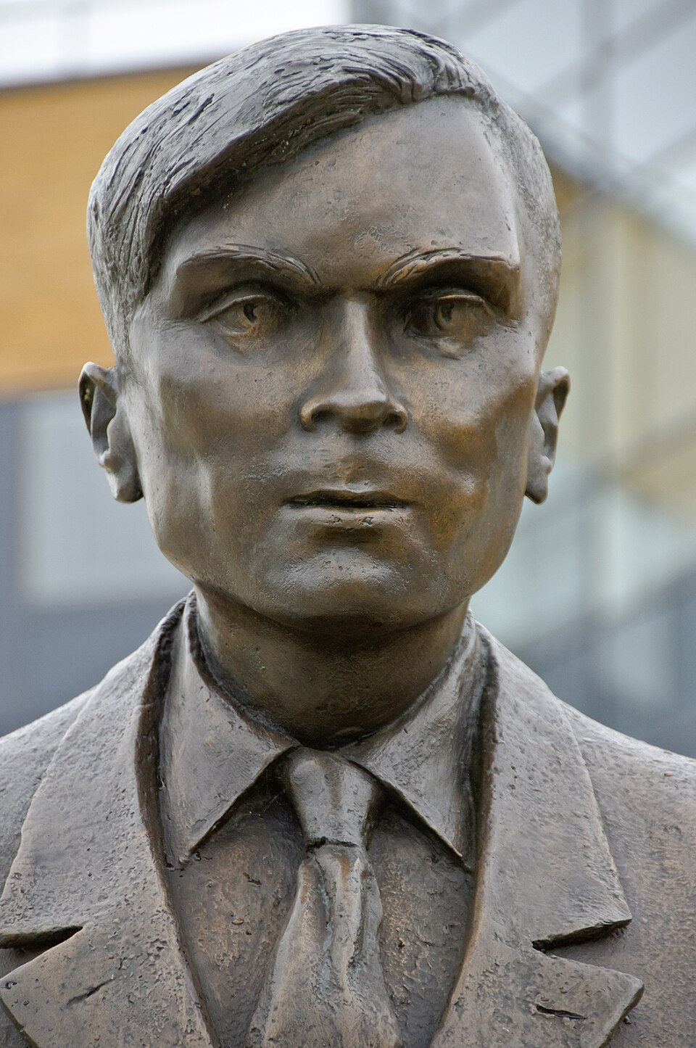
Премия Тьюринга 1969 года
Год присуждения: 1969 (вручена в 1970)
Формулировка: "За пионерские работы в области искусственного интеллекта"
Вместе с Минским премию получил Сеймур Пейперт (но Минского считают главным автором идей)
На тот момент Минскому было всего 42 года — он получил премию достаточно молодым
Это признание заложило основу для развития целой области

Slide 6

Ключевое научное достижение — Перцептроны
Книга "Perceptrons" (1969, совместно с Сеймуром Пейпертом)
Математический анализ возможностей и ограничений однослойных нейросетей
Показали, что перцептрон не может решать задачу XOR
Это привело к временному спаду интереса к нейросетям ("зима ИИ")
Книга затормозила развитие нейросетей, но одновременно заложила математическую основу для будущего прорыва

Slide 7
Проблемы, которые Минский поднимал на лекции
Торговля между памятью и временем вычислений
Последовательные и параллельные вычисления
Вычисление определителя матриц
Параллельные вычисления
Ошибки интуиции

Slide 8
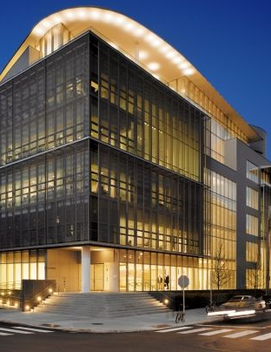
Значение для современности
Идеи Минского лежат в основе современного глубокого обучения
Его критика формализма помогла сместить фокус на практические алгоритмы
Лаборатория MIT Media Lab — прямое продолжение его vision
Без Минского не было бы сегодняшних нейросетей, ChatGPT и компьютерного зрения

Slide 9
Спасибо за внимание!

